Slide 1
몽고디비

Slide 2
몽고디비
Download MongoDB Community Server | MongoDB
MongoDB Compass Download (GUI) | MongoDB

Slide 3
몽고디비
쉘연결 : mongodb://localhost:27017

Slide 4
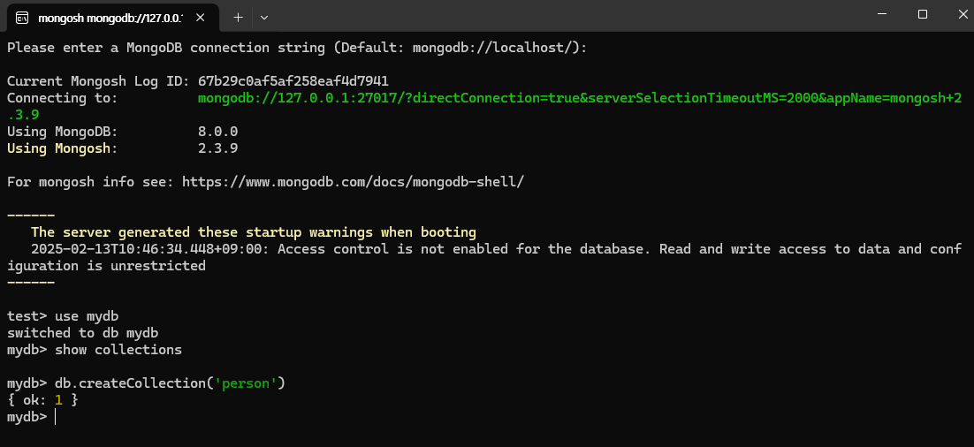
MongoDB 사용하기
디비 사용 명령어 - 없으면 알아서 만들어준다
>use mydb - 오라클은 계정중심, 계정만들고 계정밑에 모든게 속하는데
데이터베이스 만들고, 여기에 계정을 속하게 만든다.
디비 삭제 명령어
>db.dropDatabase()
MongoDB에서는 table도 record도 없다.
대신 비슷한 개념으로 각각 collection과 document가 존재한다.
RDBMS로 따지면 table과 record와 비슷한개념이다.
> show collections
> db.createCollection('person')
{ "ok" : 1 }
> show collections
person
4

Slide 5
MongoDB 사용하기
데이터 추가하기 형식
db.<컬렉션명>.insert(<json>)
db.person.insert({'name':'홍길동', 'age':26, 'gender':'m'})
db.person.insert({'name':'장길산', 'age':62, 'gender':'m'})
db.person.insert({'name':'임꺽정', 'age':28, 'gender':'m'})
db.person.find()
5

Slide 6
MongoDB 사용하기
db.createCollection("member");
db.member.insert({'member_id':'test1', 'password':'1234',
'username':'홍길동', 'phone':'010-0000-0000'});
db.member.insert({'member_id':'test2', 'password':'1234',
'username':'김길동', 'phone':'010-1111-1111'});
db.member.insert({'member_id':'test3', 'password':'1234',
'username':'이길동', 'phone':'010-2222-2222'});
db.member.insert({'member_id':'test4', 'password':'1234',
'username':'장길동', 'phone':'010-3333-3333'});
db.member.insert({'member_id':'test5', 'password':'1234',
'username':'고길동', 'phone':'010-4444-4444'});
db.member.find();
6

Slide 7
MongoDB 사용하기
데이터 검색하기
1.모든 데이터 출력
db.<컬렉션명>.find()
db.person.find()
2.조건 출력
db.<컬렉션명>.find(<json>)
db.person.find({'name':'홍길동'}) =
find내에 조건을 넣지 않는다면 현제 컬렉션 내의 모든 데이터를 보여준다.
만약 조건을 건다면 해당 조건에 일치하는 데이터만 보여준다.
만약 해당조건에 RDBMS처럼 LIKE(부분일치)로 데이터를 보고싶다면 정규표현식을 조건으로 사용하면된다.
db.person.find({age:{$gte:40, $lt:70}})
7

Slide 8
MongoDB 사용하기
데이터수정하기
db.<컬렉션명>.update(<json1>,<json2>)
db.person.update( {'name':'홍길동'}, { $set:{'age':40} } )
db.person.find()
데이터 삭제하기
db.<컬렉션명>.remove(<json>)
db.person.remove({'name':'홍길동'})
db.person.find()
8

Slide 9
MongoDB 사용하기
조건 부여하기
$eq (equals) 주어진 값과 일치하는 값
$gt (greater than) 주어진 값보다 큰 값
$gte (greather than or equals) 주어진 값보다 크거나 같은 값
$lt (less than) 주어진 값보다 작은 값
$lte (less than or equals) 주어진 값보다 작거나 같은 값
$ne (not equal) 주어진 값과 일치하지 않는 값
$in 주어진 배열 안에 속하는 값
$nin 주어진 배열 안에 속하지 않는 값
db.person.find({age:{$gte:40, $lt:60}}) // and 조건
db.person.find({age:{$gte:40}})
db.person.find({name:{$in:["장길산", "임꺽정"]}})
9

Slide 10
MongoDB 사용하기(정규식)
https://developer.mozilla.org/ko/docs/Web/JavaScript/Guide/Regular_Expressions
https://curryyou.tistory.com/234
db.person.find({name:/장/}) /패턴/
db.person.find({name:/^장/}) 성이 장인 사람
db.person.find({name:/장$/}) 끝이 장으로 끝나는
db.person.find( {name:/[장홍]/}) //문자 둘줄의 하나를 포함하는
db.person.find({name:/[a-zA-Z]/}) //영어를 포함하는
db.person.find({name:/^[a-zA-Z]/}) //영어로 시작하는
db.person.find({name:/[^a-zA-Z]/}) //영어를 제외하고
db.person.insert({name:"김앤장", age:34});
db.person.insert({name:"유장자", age:44});
db.person.insert({name:"Tom", age:32});
db.person.insert({name:"Jane", age:34});

Slide 11
MongoDB 사용하기
장이라는 글자가 들어가면서 나이가 40대 이상일 경우
db.person.find({name:/장/, age:{$gte:40}})
홍씨성 가진 사람중에 나이가 20 이상, 40대 이하인 사람
db.person.find({name:/^홍/, age:{$gte:20, $lte:40}})
영어이름을 가진 사람중에 나이가 30이상인 사람
db.person.find({name:/[a-zA-Z]/, age:{$gte:30}})
member중에 사용자 이름 중에 이, 장
db.member.find({username:/[이장]/})
member중에 계정이 test3, test4, test5 인 사람 정보만
db.member.find({member_id:{$in:["test3", "test4", "test5"]}})

Slide 12
MongoDB 사용하기
db.inventory.insertMany(
[
{ item: "journal", qty: 25, size: { h: 14, w: 21, uom: "cm" }, status: "A" } ,
{ item: "notebook", qty: 50, size: { h: 8.5, w: 11, uom: "in" }, status: "A" } ,
{ item: "paper", qty: 100, size: { h: 8.5, w: 11, uom: "in" }, status: "D" } ,
{ item: "planner", qty: 75, size: { h: 22.85, w: 30, uom: "cm" }, status: "D" } ,
{ item: "postcard", qty: 45, size: { h: 10, w: 15.25, uom: "cm" }, status: "A" }
]);

Slide 13
MongoDB 사용하기
논리 연산자($and, $or, $not, $nor)
형식 $and : [ 필드:조건]
height가 170이상을 만족하고 status 가 C인 직원을 구합니다.
db.employee.find({ $and : [{height : {$gte : 170}}, { status : {$eq : "C"}}] })
height가 170이상을 만족 하거나 status가 C인 직원을 구합니다.
db.employee.find({ $or : [{height : {$gte : 170}}, { status : {$eq : "C"}}] })
height 가 180이하가 아닌 사람을 구합니다.
db.employee.find({height : {$not : {$lte : 180}}})

Slide 14
MongoDB 사용하기
size가 h 14이며 w 가 21 uom 이 cm 인 값을 찾습니다.
db.inventory.find( { size: { h: 14, w: 21, uom: "cm" } } )
하위문서와 특정 필드에 조건을 걸어 구하기
size 아래 문서 중 uom 값이 cm 인 값을 구하자
db.inventory.find( { "size.uom": "cm" } )
size 값 중 h값이 10보다 작은 값
db.inventory.find( { "size.h": {$lt : 10} } )
size 값 중 h값이 10보다 작고 status 가 A 인 문서
db.inventory.find( { "size.h": {$lt : 10}, status : "A"} )

Slide 15
MongoDB 사용하기-배열검색
db.inventory.insertMany([
{ item: "journal", qty: 25, tags: ["blank", "red"], dim_cm: [ 14, 21 ] }
, { item: "notebook", qty: 50, tags: ["red", "blank"], dim_cm: [ 14, 21 ] }
, { item: "paper", qty: 100, tags: ["red", "blank", "plain"], dim_cm: [ 14, 21 ] }
, { item: "planner", qty: 75, tags: ["blank", "red"], dim_cm: [ 22.85, 30 ] }
, { item: "postcard", qty: 45, tags: ["blue"], dim_cm: [ 10, 15.25 ] } ]);

Slide 16
MongoDB 사용하기-배열검색
tags 필드에 오직 red값과 blank값만 배열에 존재하는 문서를 조회
db.inventory.find( { tags: ["red", "blank"] } )
tags값에 red와 blank 값이 모두 존재하는 문서 조회.
db.inventory.find( { tags: { $all: ["red", "blank"] } } )
이 경우는 red와 blank를 포함하고 다른 것들이 포함된 경우도 함께 출력됩니다.
red가 배열에 포함된 모든 문서를 출력
db.inventory.find( { tags: "red"} )
dim_cm 필드에 25이상 값이 포함된 문서를 출력합니다.
db.inventory.find( { dim_cm: {$gte : 25}} )
dim_cm필드에서 1번째 위치 즉 0번 인덱스에 있는 값 중 14이상인 값을 구합니다.
db.inventory.find( { "dim_cm.0": {$gte : 14}} )
tags 배열의 크기가 2인 문서를 조회합니다.
db.inventory.find( { tags : {$size : 2}} )

Slide 17
MongoDB 사용하기
db.inventory.insertMany( [
{ item: "journal", instock: [ { warehouse: "A", qty: 5 } , { warehouse: "C", qty: 15 } ] }
, { item: "notebook", instock: [ { warehouse: "C", qty: 5 } ] }
, { item: "paper", instock: [ { warehouse: "A", qty: 60 }, { warehouse: "B", qty: 15 } ] }
, { item: "planner", instock: [ { warehouse: "A", qty: 40 }, { warehouse: "B", qty: 5 } ] }
, { item: "postcard", instock: [ { warehouse: "B", qty: 15 }, { warehouse: "C", qty: 35 } ] } ]);

Slide 18
MongoDB 사용하기
instock 필드에서 { warehouse : "A", qty : 5 } 값을 가지는 document를 조회
db.inventory.find( { "instock": { warehouse: "A", qty: 5 } } )
그러면 아래의 식은 조회가 될까요?
db.inventory.find( { "instock": { qty: 5, warehouse: "A" } } )
위의 값은 조회가 되지 않습니다. 문서(객체)를 동등 비교하는 경우 순서 포함하여 모든 값이 일치해야합니다.
instock 1번째 배열의 qty 값이 40 이상인 값을 조회 하겠습니다.
db.inventory.find( { 'instock.0.qty': { $gte: 40 } } )
다음은 instock 필드에서 qty가 5이고 warehouse 값이 A인 문서를 조회합니다. 순서는 상관 없습니다.
db.inventory.find( { "instock": { $elemMatch: { qty: 5, warehouse: "A" } } } )

Slide 19
MongoDB 사용하기
조회 결과에서 필드 표시 여부
find 명령어 두번째 파라미터에서 field 를 표시할지 여부를 지정 합니다. 기본적으로 파라미터가 없으면 모두 표시 됩니다.
document 에 기본적으로 포함된 _id필드를 제외하고 나머지 필드의 경우 '표시할 필드만 입력' 하거나 '표시하지 않을 필드를 표시' 해야 합니다.
즉 아래의 식은 에러가 발생합니다.(요소가 전부 0 또는 전부 1만 가능)
db.inventory.find( { status: "A" }, { item: 1, status: 0 } )

Slide 20
MongoDB 사용하기
아래의 식은 item 필드와, status 필드 그리고 _id필드가 표시 됩니다.
db.inventory.find( { status: "A" }, { item: 1, status: 1 } )
아래의 식은 item필드와 status필드를 제외한 필드가 표시됩니다.
db.inventory.find( { status: "A" }, { item: 0, status: 0 } )
Embedded(내장) 된 문서의 필드 표시는 아래와 같습니다.
db.inventory.find( { status: "A" }, { item: 1, status: 1, "size.uom": 1 } )
db.inventory.find({}, {item:1, status:1})
db.inventory.find({}, {item:0, status:0})

Slide 21
MongoDB 사용하기
Null 값과 필드 존재여부 조회
$exists 특정 필드를 가지고 있으면 반환
$type 특정 타입의 필드가 있으면 반환
아래의 식은 item 필드가 null 인 값도 조회 하지만, item 필드가 존재하지 않는 문서도 조회가 됩니다.
db.inventory.find( { item: null } )
item 필드가 존재하지 않는 문서를 조회합니다.
db.inventory.find( { item : { $exists: false } } )

Slide 22
MongoDB 사용하기
Cursor 반복문
find 명령어는 cursor형태의 객체로 반환이 됩니다.
변수를 할당하고 아래와 같이 javascript 반복문을 활용할 수 있습니다.
var myCursor = db.inventory.find( { status:"A" } );
while (myCursor.hasNext())
{
printjson(myCursor.next())
}

Slide 23
MongoDB 사용하기
아래와 같이도 가능 합니다.
var myCursor = db.inventory.find({ status:"A" } );
myCursor.forEach(printjson);
cursor객체를 array(배열) 로 변환할 수 있습니다.
var myCursor = db.inventory.find ({ status:"A" } );
var documentArray = myCursor.toArray();
var myDocument = documentArray[3];

Slide 24
Auto Sequence (auto_increment, 일련번호, sequence...)
제공하지 않는다
_id 필드가 만들어지고 이 필드는 중복되면 안된다.
시스템한테 맡겨놓으면 ObjectId 함수를 이용해서 중복되지않는값들을 부여한다.
_id 필드의 값을 직접 부여가능
_id가 꼭 숫자일필요가 없다
여기다 컬렉션을 식별하기 위한 키값을 넣고 , seq 정수를 두고
이 값을 증가 시킨 후 그 값으로 데이터를 입력하자
_id | seq
guestbook | 1
member | 1

Slide 25
MongoDB 사용하기
자동 시퀀스
db.createCollection("customSequence");
db.customSequences.insert(
{
_id: "hero", // 시퀀스 키 이름(절대 중복안됨)
seq: 0 // 초기 값
}
)
db.customSequences.find()
db.customSequences.findAndModify(
{
query: { _id:"hero"}, //query-조건식 조건을 만족하는것을 찾아서
update: {$inc: { seq:1}}, //업데이트할 항목에 대해서
new: true//새로운(바뀐)객체를 반환해라
});
25

Slide 26
MongoDB 사용하기
db.system.js.save( //시스템에 등록
{
"_id" : "getNextSequence", //등록 이름-프로시저이름
"value" : function(name) { //연결될 함수
var ret = db.customSequences.findAndModify(
{
query: { _id:name},
update: {$inc: { seq:1}},
new: true
});
return ret.seq;
}
});
db.loadServerScripts()
getNextSequence("hero");
26

Slide 27
MongoDB 사용하기
db.customSequences.insert(
{
_id: "person", // 시퀀스 키 이름(절대 중복안됨)
seq: 0 // 초기 값
}
)
getNextSequence("person");

Slide 28
계정생성
use admin
db.createUser(
{
user: "user01",
pwd: "1234",
roles: [
// 슈퍼 유저 권한
{ "role" : "readWriteAnyDatabase", "db" : "admin" },
{ "role" : "userAdminAnyDatabase", "db" : "admin" },
{ "role" : "dbAdminAnyDatabase", "db" : "admin" },
{ "role" : "clusterAdmin", "db" : "admin" },
{ "role" : "restore", "db" : "admin" },
{ "role" : "backup", "db" : "admin" }
]
}
)

Slide 29
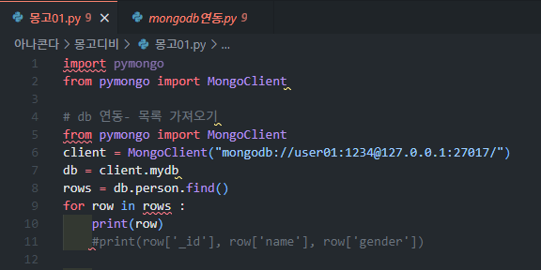
몽고디비 계정 연동 확인
#conda activate myenv1
#conda install pymongo

Slide 30
자바와 연동
https://www.mongodb.com/ko-kr/docs/drivers/java/sync/current/quick-start/
Java를 사용한 MongoDB - MongoDB 문서
https://mvnrepository.com/artifact/org.mongodb/bson/5.1.2

Slide 31
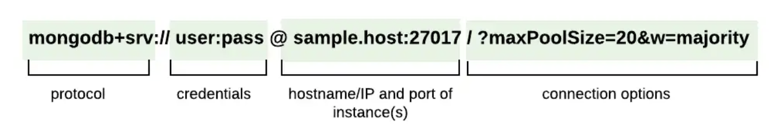
자바와 연동
mongodb://[username:password@]host1[:port1]

Slide 32
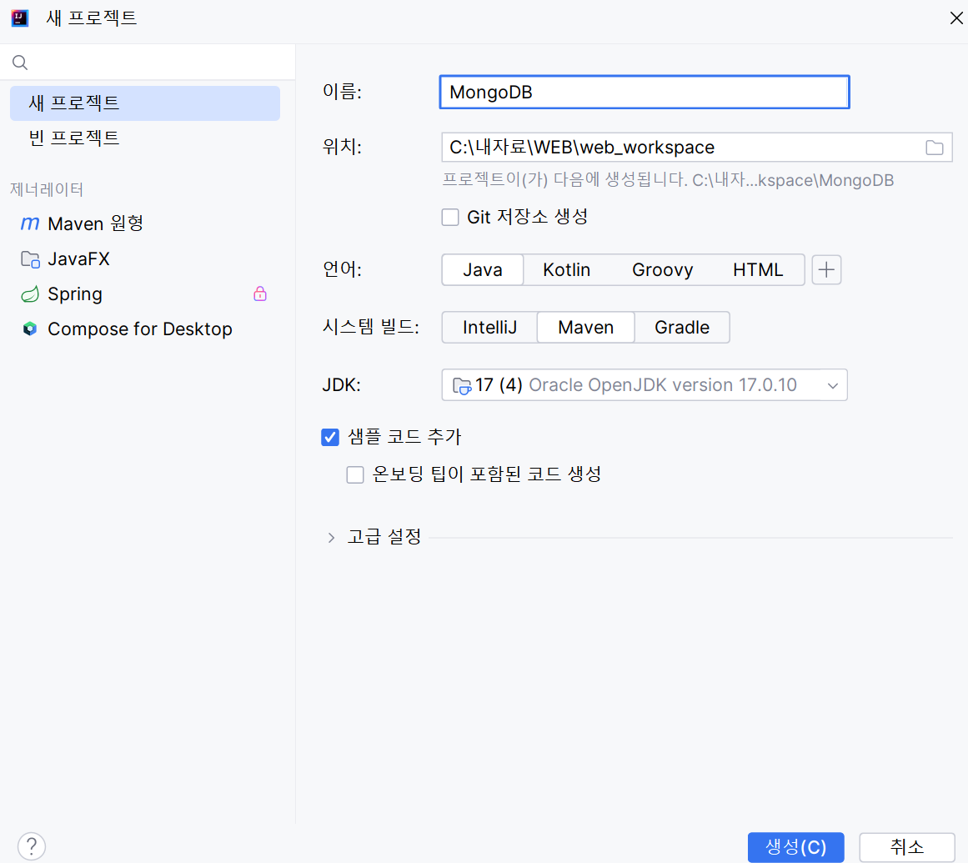
maven 프로젝트로 작성한다

Slide 33
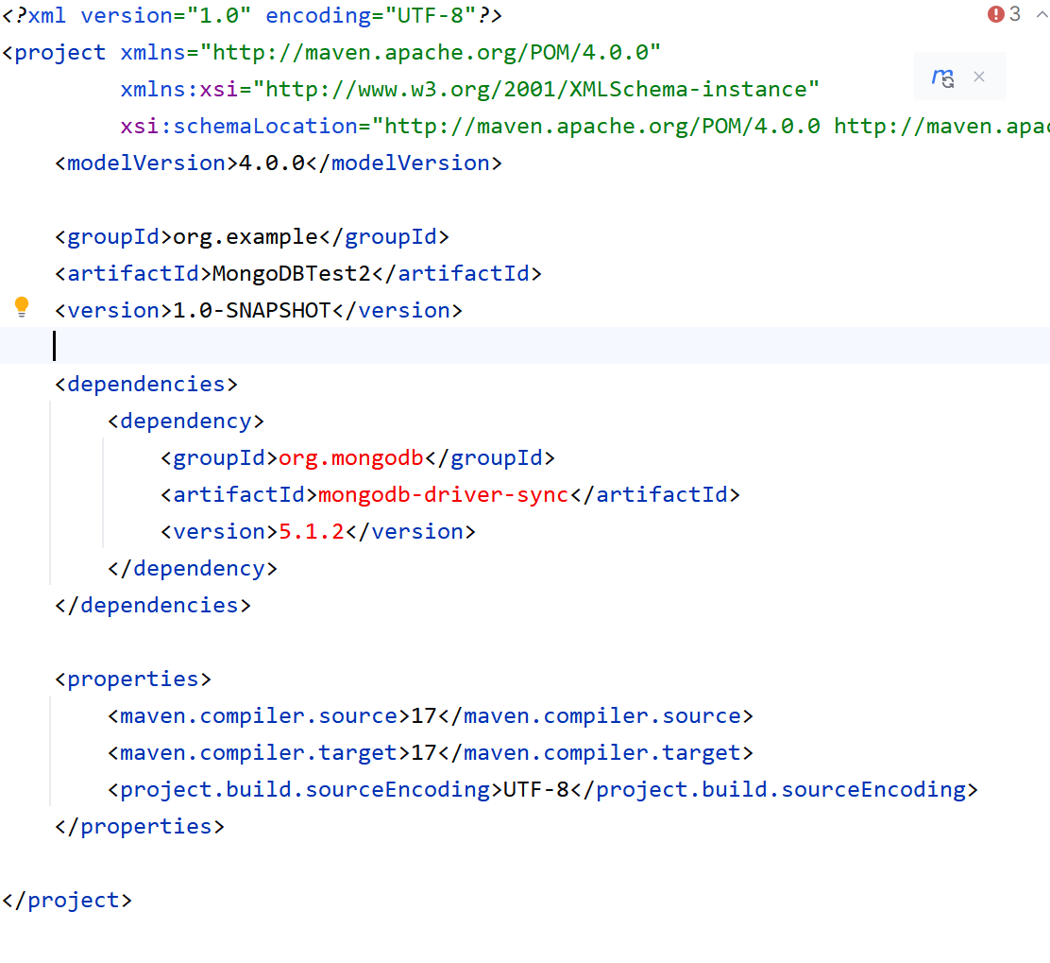
pom.xml 에 다음 코드 추가
눌러야 한다, 라이브러리가 메모리에 로드된다.

Slide 34
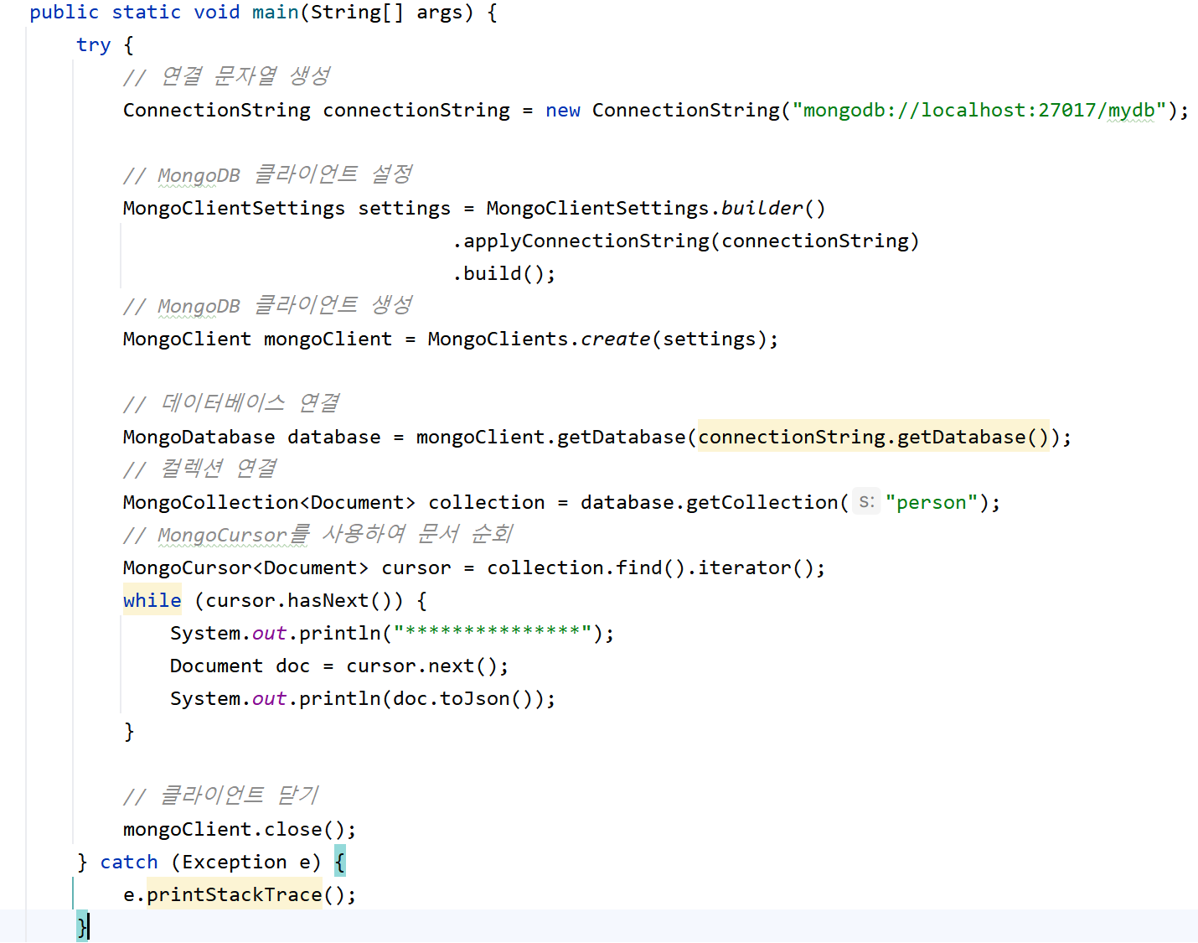
전체출력

Slide 35
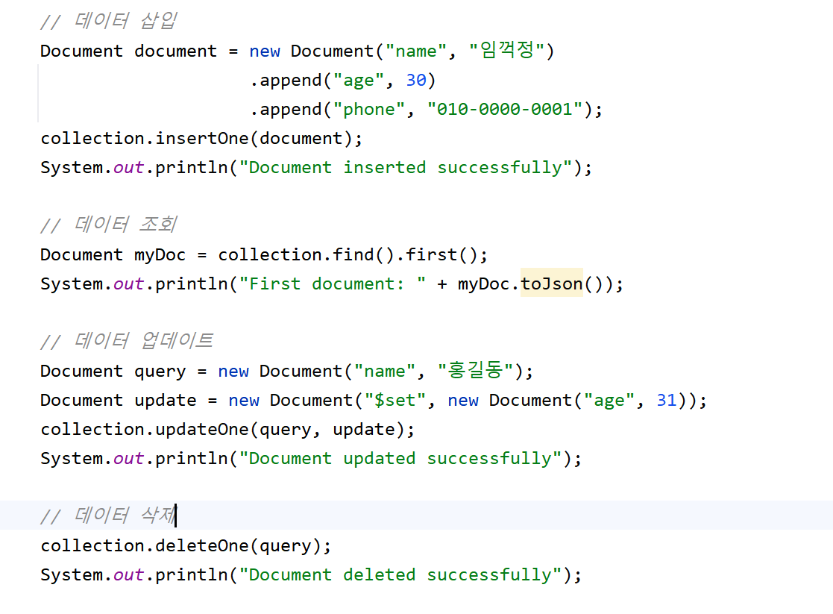
삽입, 수정, 삭제

